Slide 1


Advisor : Hoon Sung Chwa
Weekly Meeting
25.09.04.
Dept of Electronic Engineering & Computer Science, DGIST
Real-Time Computing Lab
Moonyoung Choi (cmy021205@dgist.ac.kr)
Notes:
Weekly meeting 표지

Slide 2
2주간
명령 처리 과정 파악
thread 경합
Queue 경합
체계화
2

Slide 3

명령 처리 과정
명령 처리 과정
ROS2
thread 1~16
Service Call
Topic Pub
Command
Other…
Set_position
Other…
MAVROS
Plugin
arming_cb
other_cb…
set_position_cb
heartb_cb
router
func1
func2
func3
libmavconn
mavros_thread 1
mavros_thread 2
send함수
send함수
send함수
send함수
명령의 개수, 종류가 달라져도, libmavconn layer에서 사용되는 thread는 2개
code에서 thread의 개수를 바꿔도 여전히 사용되는 thread는 2개
Queue
통신 thread
3

Slide 4
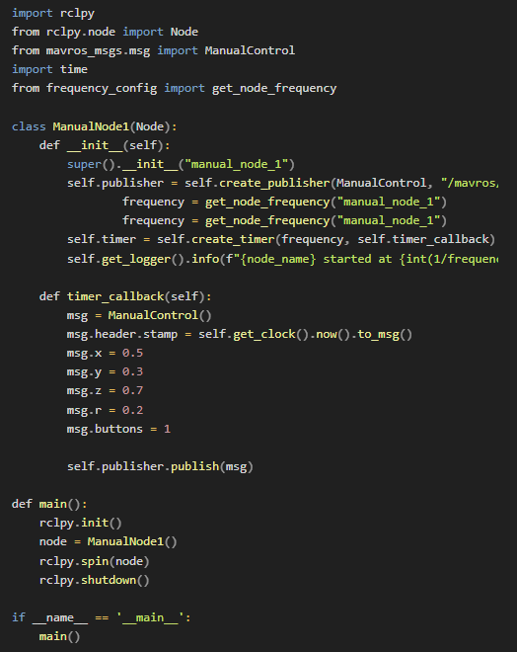
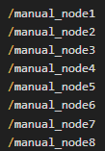
Queue 경합 상황
Queue 경합 상황
지난 미팅: 6개의 node로 test를 진행했지만, Queue에서 마땅한 경합이 보이지 않음
Queue에서 명령의 push, pop overhead 확인하기
node 수, 주기 등 좀 더 다양한 상황을 확인하기
push, pop overhead: 100us~200us
node 수: 16개, 20개 (thread 16개)
주기: 1000hz, 10000hz, 100000hz
Queue 길이: 1000
명령 발행 주기: 1000 hz
4

Slide 5
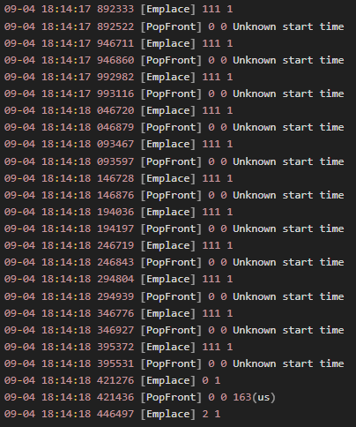
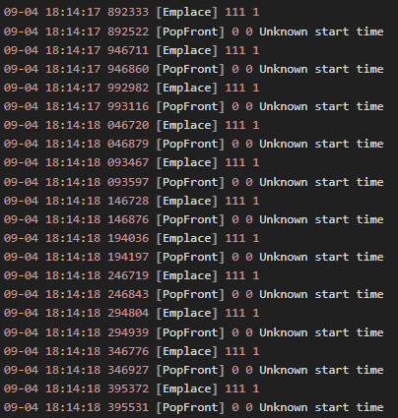
Queue 경합 상황
Queue 경합 상황
16개의 node, 주기 1000hz
명령: set_position, manual, override
20개의 node, 주기 1000hz
명령: set_position, manual, override
buf
buf
buf
buf
5

Slide 6
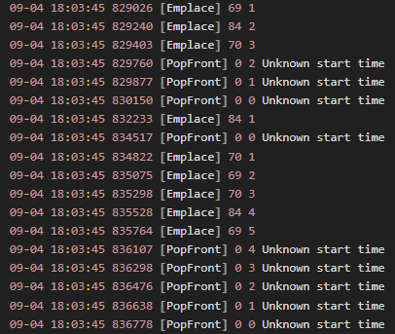
Queue 경합 상황
Queue 경합 상황
20개의 node, 주기 10000hz
명령: set_position, manual, override
경합이 관찰되었다!
Queue가 맞는가? yes
node 수를 좀더 늘려보고, 경향성을 명확하게 파악한 후,
Priority Queue vs FIFO Queue
6

Slide 7
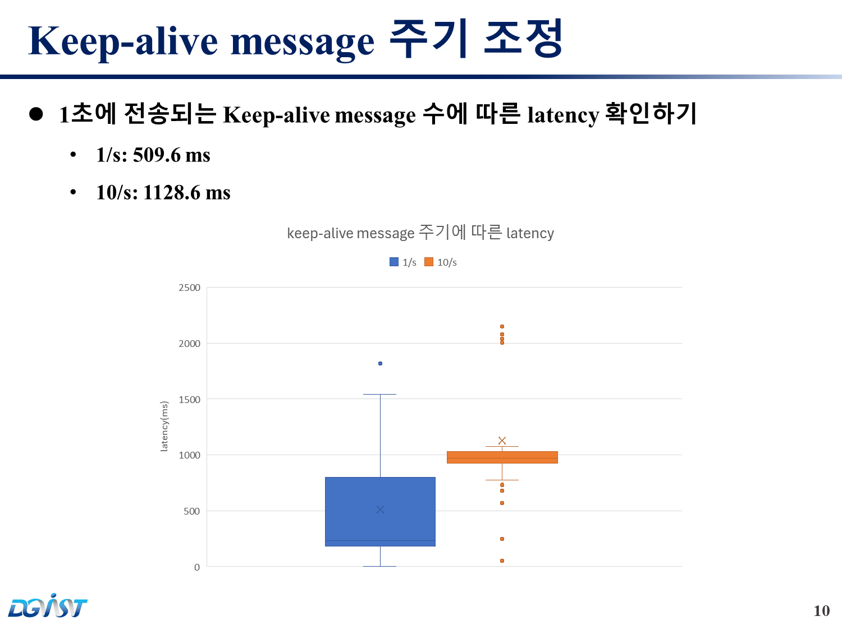
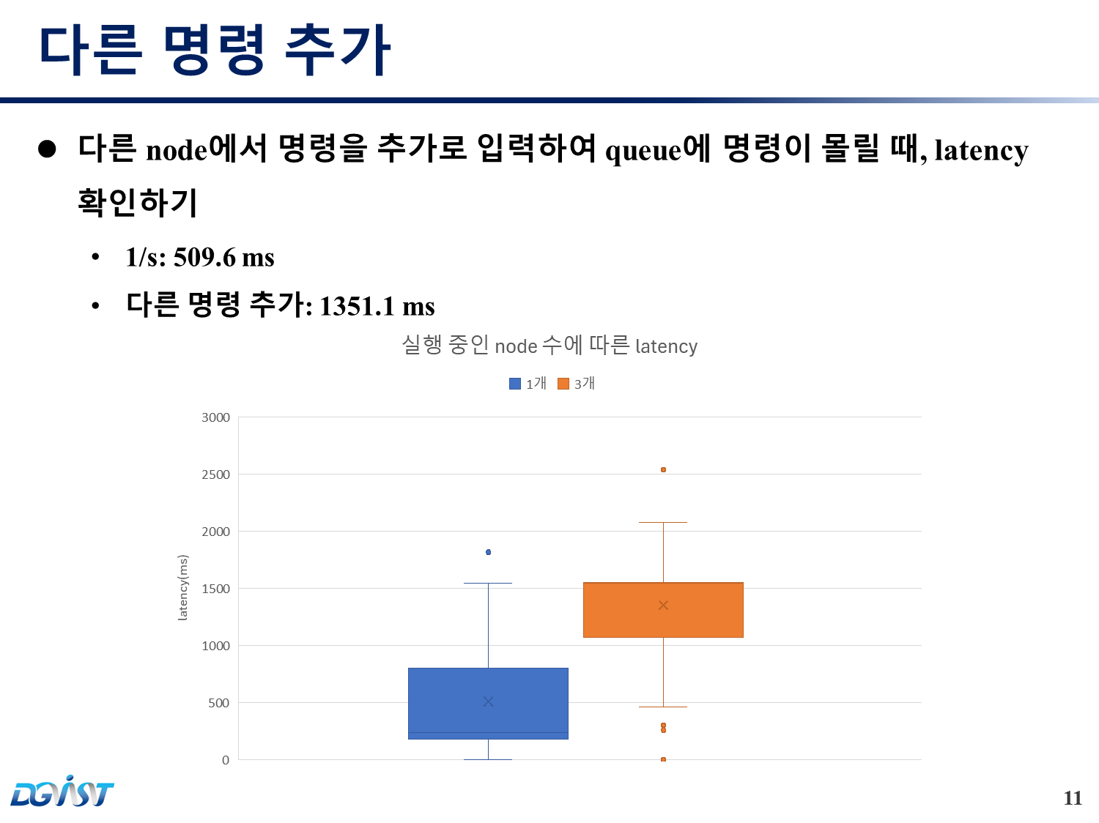
Queue 경합 상황
Queue 경합 상황
이전에 가볍게 실험할 때는 주기와 node의 수가 이정도는 아니었다.
그런데 왜 이런 latency가 나타났는가?
7

Slide 8
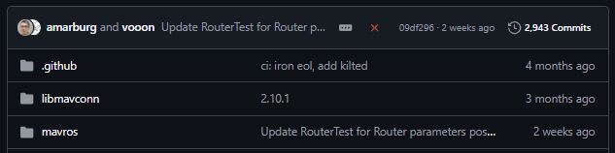
체계화
기존의 작업 방식
mavros 설치 → 코드 수정 및 실험 → 삭제 후 재설치 (반복)
Github 사용하기
code 수정 시 알아볼 수 있도록
8

Slide 9

Advisor : Hoon Sung Chwa
Thank you
Dept of Electronic Engineering & Computer Science, DGIST
Real-Time Computing Lab
Moonyoung Choi (cmy021205@dgist.ac.kr)

